Slide 1
24년도 2학기 기전융합프로젝트 제안서
지도교수님: 기계제어공학부 김영근 교수님
21800226 노윤기

Slide 2
목차
연구배경
3D Scanning 핵심 및 장비
일정: 2주차 ~ 8주차 / 9주차 ~ 15주차
추가과제: 다 방향 스캔 시도

Slide 3
연구배경
산업의 발전으로 인한 대량 생산 → 품질 검사의 중요성 증가
2D 이미지를 통한 품질검사: 높이 정보 X, 이상적인 환경 조성
3D 스캔을 통해 복잡한 형상의 부품을 검증

Slide 4
단거리 3D Scanning의 종류
1. 접촉식
a. CMM(Coordinate Measuring Machine): 물체 변형 가능성 O
2. 비 접촉식
백색광(White Light) 방식: 일정한 패턴의 백색광 활용
변조광(Structured-Light) 방식: 약한 세기 → 10~30m
레이저 삼각법(Light Triangulation) 방식: 보편적인 방법

Slide 5
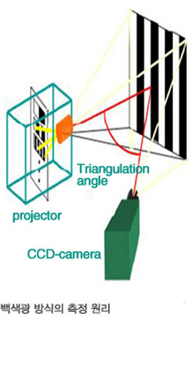
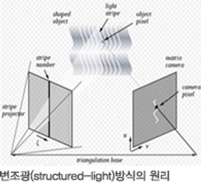
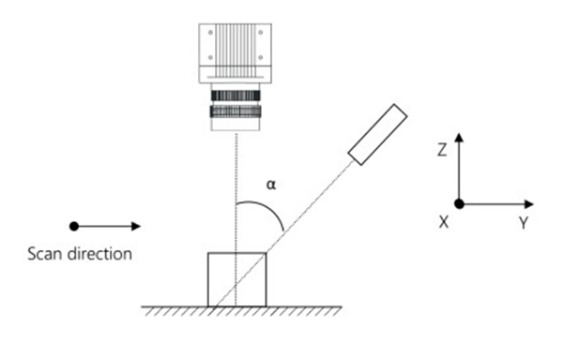
단거리 3D Scanning의 종류
1. 백색광(White Light) 방식
2. 변조광(Structured-Light) 방식
3. 레이저 삼각법

Slide 6
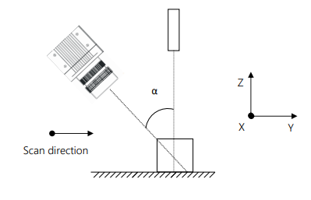
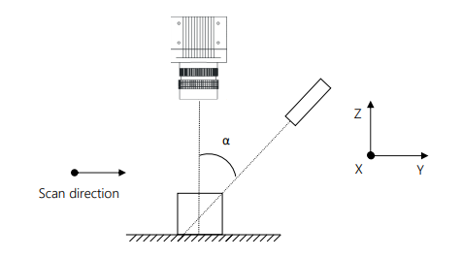
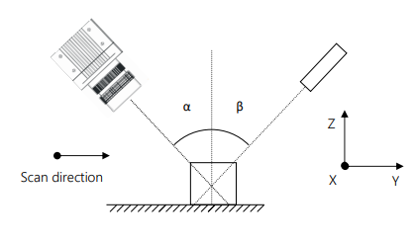
레이저 3D Scan
1. Standard
2. Reverse
3. Specular
1. 간단한 Resolution Z 계산식
2. Z 범위 낮음
3. 보편적인 방법
1. 복잡한 Resolution Z 계산식
2. Z 범위 높음
3. 정확도
1. 어두운 물체에 적합
2. 정반사로 인한 오류 가능성

Slide 7
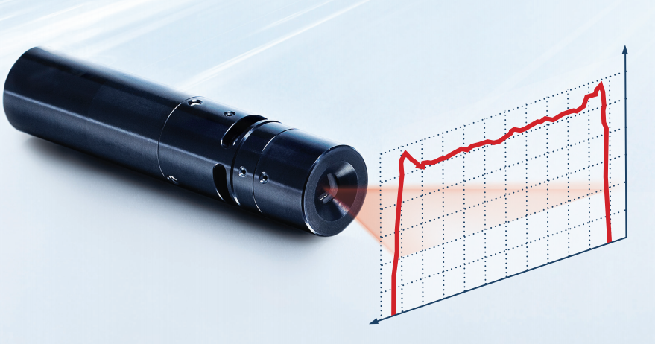
레이저 Specification[기준]
Osela
 | Specification
Wavelet length(파장) | 405~830[nm]
Fan angle(레이저 각도) | 1 to 90
Uniformity(균일도) | 20%
Line Straightness(직선오차) | 0.1% 이하
Diode Power | 5,10,35,50,75,120,,150,100,200 [mW]
두께 | 5m에서 대략 1.75mm
Streamline/Compact/Telecentric laser

Slide 8
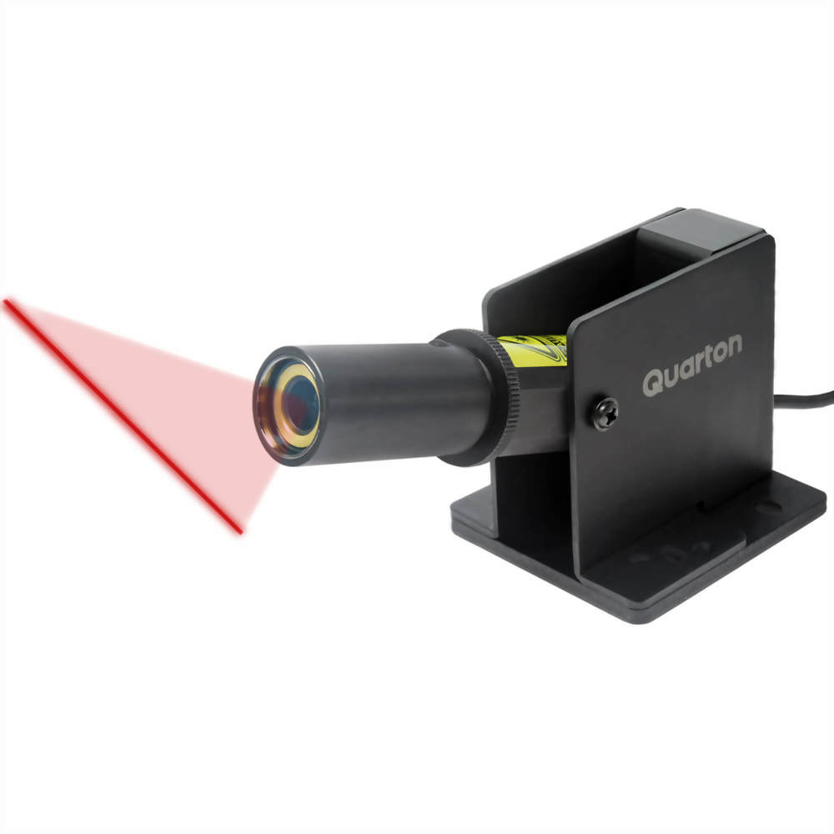
레이저 Specification[1]
Quarton
 | Specification
Wavelet length(파장) | 635[nm] → Red
Fan angle(레이저 각도) | 120도 이상
Uniformity(균일도) | laser width → 2mm 이하 at 4M
Line Straightness(직선오차) | ??
Diode Power | 5,10,35,50,75,120,,150,100,200 [mW]
가격 | 238,570원
ML-100 Red Laser Line Generator

Slide 9
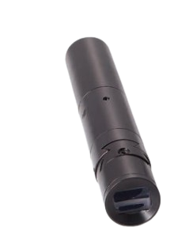
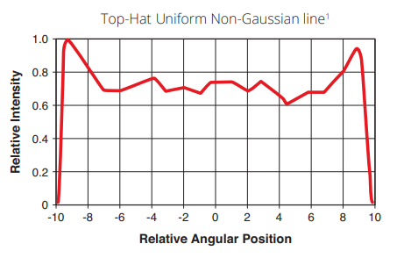
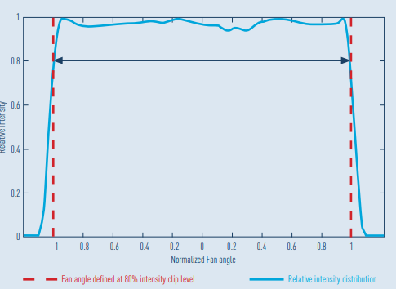
레이저 Specification[2]
Coherent
기준 | Specification
Wavelet length(파장) | 640,660,685,785[nm] → Red
Fan angle(레이저 각도) | 1~75[degree]
Uniformity(균일도) | 기준치 보다 낮은 성능 예상
Line Straightness(직선오차) | 0.1[%] 이하
Diode Power | 최대 35[mW]
Machine Vision Laser_mini
Coherent
Osela

Slide 10
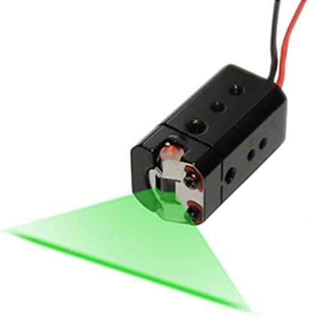
레이저 Specification[3]
Quarton
기준 | Specification
Wavelet length(파장) | 505um~530um
Fan angle(레이저 각도) | 120[degree] 이상
Uniformity(균일도) | 기준치 보다 낮은 성능 예상
Line Straightness(직선오차) | 1mm per 10m
작동전압 | 7~10 VDC
가격 | 139,830원
Laser Module VLM-520-37 LPT

Slide 11
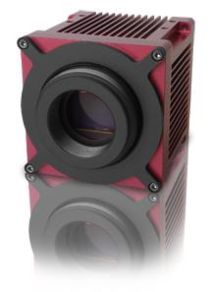
카메라 Specification[기준]
화인스텍
기준 | Specification
Resolution(해상도) | 1280x1024, 2048x1088, 2048x2048, 4096x3072
Pixel Size(픽셀 사이즈) | 6.6[um]x6.6[um], 5.5[um]x5.5[um]
센서크기 | 8.448mm x 6.758mm
fps | 32 fps
양자효율 | 파란색(450nm~500nm): 50% ~ 60%
 | 녹색(500nm~570nm): 50%~55%
 | 빨간색(620nm~750nm):55%~60%
셔터타입 | Global Shutter type
요구전력 | 10W
가격 | 92만원, 97만원, 1250만원, 1300만원
C5 Series

Slide 12
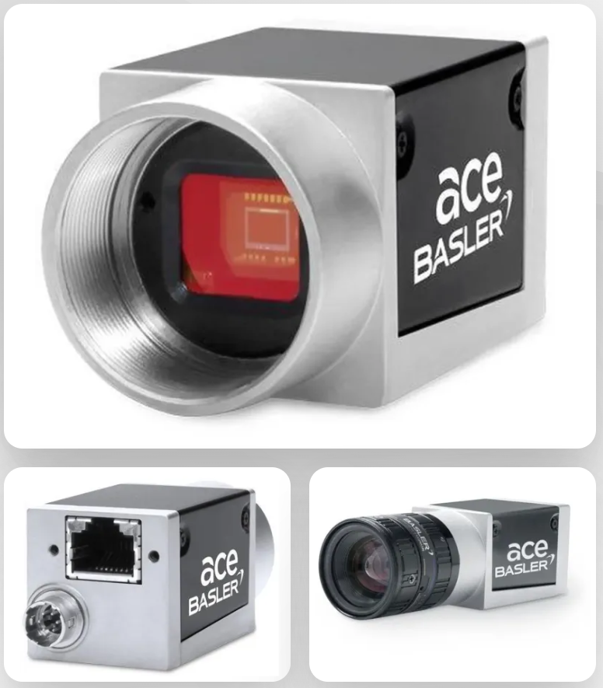
카메라 Specification[1]
Basler
기준 | Specification
Resolution(해상도) | 1920x1080
Pixel Size(픽셀 사이즈) | 2.2[um]x2.2[um]
마운트 | C 마운트
센서크기 | 4.22mm x 2.38mm
fps | 25 fps
양자효율 | 파란색(450nm~500nm): 7.21%
 | 녹색(500nm~570nm): 41.09%
 | 빨간색(620nm~750nm): 6.72%
셔터타입 | Rolling Shutter type
요구전력 | 2.2W
가격 | 37만원
전원공급 | PoE or 12 VDC(Hirose 6-in)
Basler Ace acA1920-25gc

Slide 13
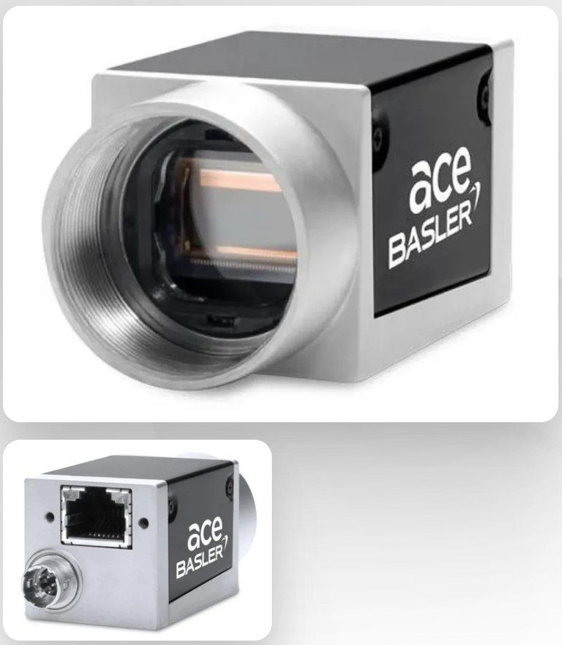
카메라 Specification[2]
Basler
기준 | Specification
Resolution(해상도) | 1282 x 1026
Pixel Size(픽셀 사이즈) | 5.3um x 5.3um
마운트 | C 마운트
센서크기 | 6.8mm x 5.4mm
fps | 60 fps
양자효율 | 파란색(450nm~500nm): 50% ~ 70%
 | 녹색( 500nm ~ 570nm): 40% ~ 60%
 | 빨간색(620nm~750nm): 40%~60%
셔터타입 | Global & Rolling(소프트웨어 전환)
요구전력 | 2W
가격 | 50만원
전원공급 | PoE or 12 VDC(Hirose 6-in)
Basler acA1300-60gm

Slide 14
연구계획(2~8주차: 장비 결정 및 1차 적용완료)
내용 | 2주차 | 3주차 |  | 4주차 | 5주차 | 6주차 | 7주차 | 8주차
Calibration | (이론)목적 및 적용 방법 파악 |  | (실습)기본 카메라 및 레이저로 적용 |  | (실습)선정장비 수령하면 적용
Hardware | C6 견적서 파악 및 대안탐색 / 전반적인 형태 잡기(스테이지) | 대안장비 견적서 출력 및 주문 / 기본 카메라 및 레이저로 수행 가능한지 파악 |  | 주문 및 수령 | 실물 수령하면 3D printing |  | 카메라,레이저, 스테이지 구축
Software | 삼각 측량법 이론 파악 및 적용방법 모색 |  | 삼각 측량법 알고리즘 구축 (높이 정보 출력) |  | 선정장비 calibration 완료 후 적용
GUI | 대기

Slide 15
연구계획(9주차~15주차: 정확도 개선 및 GUI 구축)
내용 | 9주차 | 10주차 | 11주차 | 12주차 | 13주차 | 14주차 | 15주차
Calibration | 1차 시기 이후 미흡한 점 보완
Hardware | 1차 시기 이후 미흡한 점 보완 및 장비화
Software | 1차 시기 이후 미흡한 점 보완 및 정확도 개선
GUI | 3d scan 결과 창 출력 /

